Slide 1
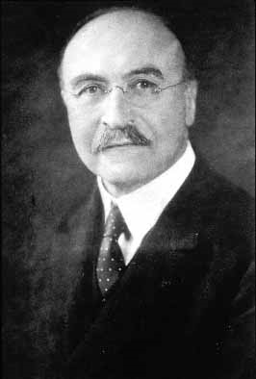
Ông là ai ?
Nhà hóa học Mỹ, gốc Bỉ, người phát minh ra polime tổng hợp tiện dụng đầu tiên trên thế giới.
Leo H.Baekeland

Slide 2
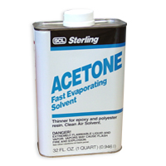
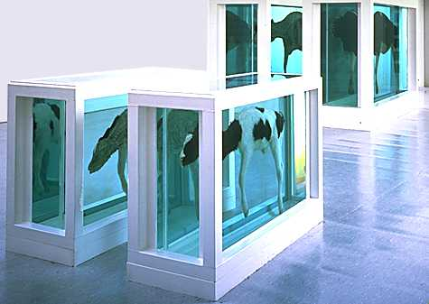

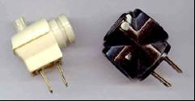
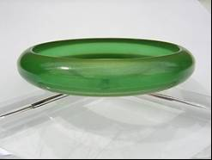

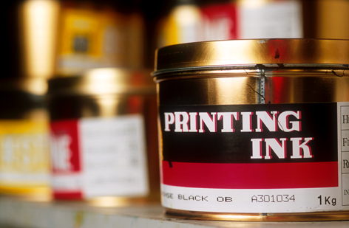
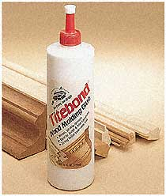
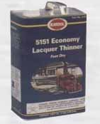

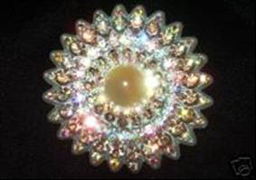


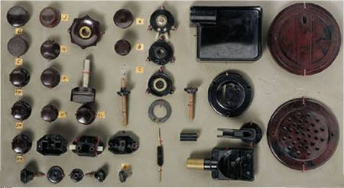
Chất ngàn ứng dụng
1
2
3
4
7
5
6
8
9

Slide 3
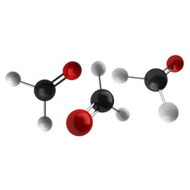
Chương 9
ANĐEHIT – XETON
AXIT CACBOXYLIC
Bài 44
ANĐEHIT – XETON (Tiết 1)

Slide 4
A. ANĐEHIT
I. ĐỊNH NGHĨA, PHÂN LOẠI, DANH PHÁP
1. Định nghĩa:
(1)
(2)
(3)
(4)
Andehit là những hợp chất hữu cơ mà phân tử có nhóm –CH=O liên kết trực tiếp với nguyên tử cacbon hoặc nguyên tử H
Nguyên tử cacbon có thể là gốc hiđrocacbon hoặc cacbon của nhóm –CHO khác
VD: H-CH=O, C₆H₅-CH=O, O=CH-CH=O,…
Nhóm –CH=O gọi là nhóm chức anđehit

Slide 5

A. ANĐEHIT
I. ĐỊNH NGHĨA, PHÂN LOẠI, DANH PHÁP
1. Định nghĩa:
Cơ sở để phân loại anđehit?
2. Phân loại:
(4)
(1)
(2)
(3)
(5)

Slide 6
2. Phân loại:
a. Dựa vào cấu tạo gốc hiđrocacbon
Anđehit no | H-CH=O, CH₃ -CH=O,...
Anđehit không no | CH₂=CH-CH=O,...
Anđehit thơm | C₆H₅-CH=O
b. Dựa vào số nhóm –CH=O
Anđehit đơn chức | CH₃ -CH=O, CH₂=CH-CH=O,...
Anđehit đa chức | O=CH-CH=O, O=CH-CH₂-CH=O,..
Nhóm –CHO luôn nằm ở đầu mạch C là dây C chính.

Slide 7
* Anđehit no, đơn chức, mạch hở:
⬇ Đồng đẳng
H-CH=O
CH₃ -CH=O
Dãy đồng đẳng các anđehit no, đơn chức, mạch hở
CH₃-CH₂ -CH=O
CH₃-CH₂-CH₂ -CH=O
CTCT thu gọn: C_{X}H_{2X+1}-CHO (x ≥ 0)
- CTPT chung: C_{n}H_{2n}O (n ≥ 1)
- Chú ý: n = x+1

Slide 8
* Anđehit no, đơn chức, mạch hở:
⬇ Đồng phân
- Do nhóm –CHO luôn nằm ở đầu mạch cacbon là dây cacbon chính do đó anđehit chỉ có đồng phân mạch cacbon.
- Các anđehit no, đơn chức, mạch hở có từ 4 cacbon trở lên có đồng phân mạch cacbon.
Viết các đồng phân anđehit có CTPT: C₄H₈O
CH₃-CH₂-CH₂-CHO

Slide 9
A. ANĐEHIT
I. ĐỊNH NGHĨA, PHÂN LOẠI, DANH PHÁP
1. Định nghĩa:
2. Phân loại:
3. Danh pháp:
Xét anđehit no, đơn chức, mạch hở:
Tên thay thế
Tên thông thường

Slide 10
a. Tên thay thế:
Vị trí nhánh+Tên nhánh+Tên hiđrocacbon no tương ứng với mạch chính + al
* Cách chọn mạch chính: Chọn mạch cacbon dài nhất bắt đầu từ nhóm -CHO
*Cách đánh số C mạch chính: Đánh số bắt đầu từ C của nhóm -CHO
VD:
4 3 2 1
1 2 3 4
3-metylbutanal

Slide 11
Đọc tên thay thế của các anđehit có công thức phân tử: CH₂O, C₂H₄O, C₃H₆O, C₄H₈O
CH₂O
H-CHO
: metanal
C₂H₄O
CH₃-CHO
: etanal
C₃H₆O
CH₃-CH₂-CHO
: propanal
C₄H₈O
CH₃-CH₂-CH₂-CHO
: butanal
3 2 1
: 2-metylbutanal

Slide 12
b. Tên thông thường:
Cách 1:
Anđehit + tên axit tương ứng
Cách 2:
Tên axit tương ứng bỏ vần ic + anđehit
Tên thông thường của một số axit
H-COOH :
Axit fomic
C₆H₅-COOH :
Axit benzoic
CH₃-COOH :
Axit axetic
HOOC-COOH :
Axit oxalic
CH₃-CH₂-COOH :
Axit propionic
CH₃-CH₂-CH₂-COOH :
Axit butiric
Axit isobutiric

Slide 13
Đọc tên thông thường của các anđehit có công thức phân tử: CH₂O, C₂H₄O, C₃H₆O, C₄H₈O
CH₂O
H-CHO
: anđehit fomic
(fomanđehit)
C₂H₄O
CH₃-CHO
: anđehit axetic
(axetanđehit)
C₃H₆O
CH₃-CH₂-CHO
:anđehit propionic
(propionanđehit)
C₄H₈O
CH₃-CH₂-CH₂-CHO
:anđehit butiric
(butiranđehit)
3 2 1
:anđehit isobutiric
(isobutiranđehit)

Slide 14
A. ANĐEHIT
I. ĐỊNH NGHĨA, PHÂN LOẠI, DANH PHÁP
II. ĐẶC ĐIỂM CẤU TẠO. TÍNH CHẤT VẬT LÍ
1. Đặc điểm cấu tạo:
Nhóm – CHO có cấu tạo:
Trong nhóm –CHO, liên kết đôi C=O gồm một liên kết bền và một liên kết kém bền hơn, tương tự liên kết đôi C=C trong phân tử anken.
Anđehit có một số tính chất hóa học giống anken.

Slide 15
Mô hình phân tử HCHO
Dạng đặc
a)
Dạng rỗng
b)

Slide 16
A. ANĐEHIT
I. ĐỊNH NGHĨA, PHÂN LOẠI, DANH PHÁP
II. ĐẶC ĐIỂM CẤU TẠO. TÍNH CHẤT VẬT LÍ
1. Đặc điểm cấu tạo:
2. Tính chất vật lí:
- HCHO, CH₃CHO là chất khí, tan tốt trong nước và có nhiệt độ sôi thấp.
- Các anđehit tiếp theo là chất lỏng hoặc rắn, độ tan trong nước của chúng giảm dần theo chiều tăng phân tử khối.
- Nhiệt đô sôi thấp hơn ancol tương ứng do không có liên kết hiđro.
- Các anđehit thường có mùi đặc trưng.

Slide 17
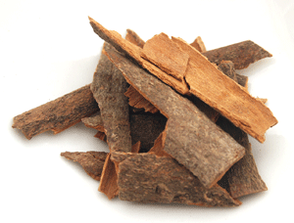
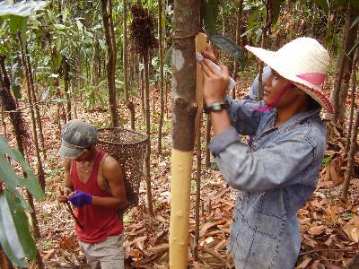
Anđehit xinamic
Tinh dầu quế có anđehit
Xinamic

Slide 18
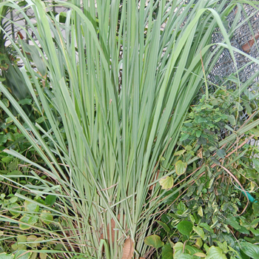
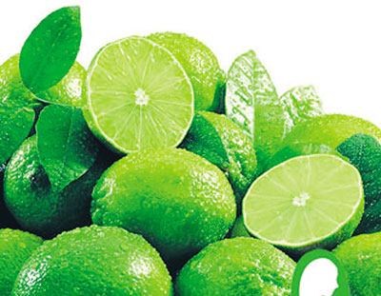
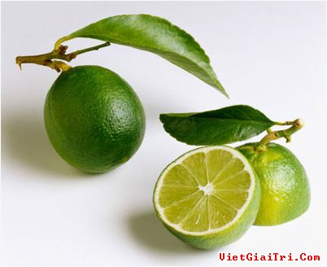
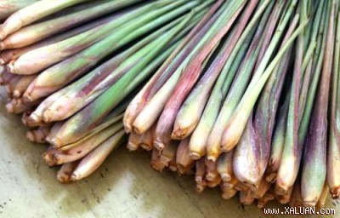
Trong tinh dầu vỏ chanh có:
Xitral cũngcó trong tinh dầu sả
Geranial (xitral a)
Geranial (xitral b)

Slide 19
BÀI TẬP
Câu 1. Đọc tên đúng của hợp chất sau chất sau:
4 3 2 1
5 6
A. 4-etyl-4-metyl pentanal
B. 3,3-đimetyl hexanal
C. 4-metyl-4-etyl pentanal
D. 4,4-đimetyl hexanal

Slide 20
BÀI TẬP
Câu 2. Viết các đồng phân anđehit có công thức phân tử là C₅H₁₀O (hay C₄H₉CHO)
CH₃-CH₂-CH₂-CH₂-CHO
pentanal
2,2-đimetyl propanal
3-metyl butanal
Anđehit có công thức phân tử C_{n}H_{2n}O (n≥1) thì có 2^{n-3} đồng phân
2-metyl butanal

Slide 21
BÀI TẬP
Câu 3. Cho các chất sau:
CH₃-OH, C₂H₅-O-C₂H₅, H-CH=O, , CH₃-CH=O
(1)
(2)
(3)
(4)
(5)
Anđehit là:
A. 1, 2, 3
B. 2, 3, 4
C. 3, 4, 5
D. 3, 5
Câu 4. Cho các anđehit sau:
CH₂=CH-CH=O, CH₃-CH=O, O=CH-CH₂-CH=O
(1)
(2)
(3)
Anđehit no, đơn chức, mạch hở là:
A. 1, 2
B. 2
C. 2, 3
D. 1, 2, 3

Slide 22
BÀI TẬP
Câu 5. Cho CTPT của anđehit no, đơn chức, mạch hở như sau: C₃H₆O. CTCT của anđehit này là:
A. CH₂ = CH - CHO
B. CH₃ – CH₂ - CHO
C.
D. CH₃ – CH₂ - CH₂ - OH
5 4 3 2 1
Câu 6. Cho Anđehit sau:
Tên thay thế của anđehit trên là:
A. Hexanal
B. petanal
C. 3-etylbutanal
D. 3-metylpentanal

Slide 23

CHÚC CÁC EM HỌC TỐT!!!

